Slide 1
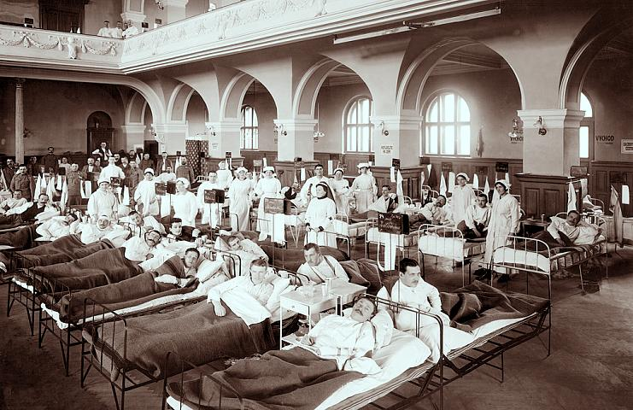
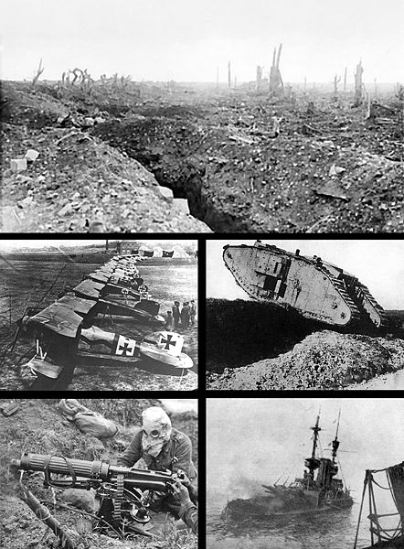
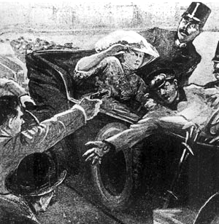
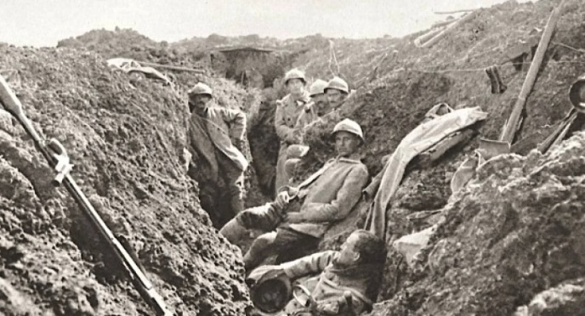
83.1 První světová válka
Elektronická učebnice - I. stupeň Základní škola Děčín VI, Na Stráni 879/2 – příspěvková organizace Svět kolem nás
vojenský lazaret
atentát na Františka Ferdinanda d’Este
Sarajevo 28. června 1914
zákopy francouzských legií
Autor: Mgr. Alena Horová
Notes:
Víte, kdo způsobuje angínu, chřipku, nebo neštovice?

Slide 2
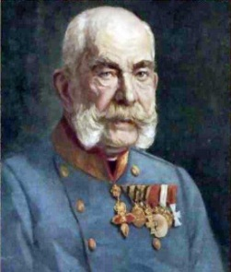
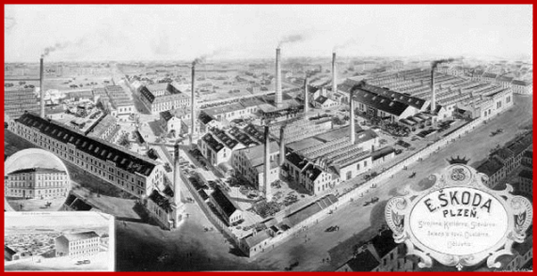
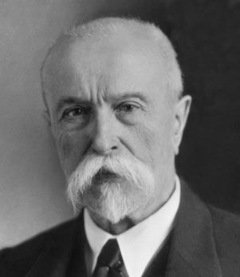
83.2 Co už víš?
Elektronická učebnice - I. stupeň Základní škola Děčín VI, Na Stráni 879/2 – příspěvková organizace Svět kolem nás
VZNIK RAKOUSKO-UHERSKA
r.1867 → Maďarsko (Uhry) dojednávají s Rakouskem tzv. „vyrovnání“ → země je rozdělena na dvě části
→ Rakousko (včetně českých zemi) a Uhersko (Maďarsko)
oficiální název monarchie: Rakousko-Uhersko
Čechům se osamostatnit nepodařilo
pokrok českého obyvatelstva byl zřetelný v oblasti vzdělání
→ povinná školní docházka trvala 8 let (dříve 6)
vznikaly další měšťanské , odborné školy a gymnázia
koncem 19. století téměř všichni obyvatelé českých zemí byli gramotní (uměli číst, psát, počítat)
od r. 1882 v Praze i česká univerzita
(dosavadní rozdělena na českou a německou část)
působil zde český vědec T.G. Masaryk
po krátkém období absolutistické vlády Františka Josefa I. dochází k uvolnění poměrů v Rakousku
→ lidé vydávají české noviny a knihy
→ zakládají pěvecké a divadelní spolky
→ vzniká tělovýchovný spolek Sokol
Češi nepřetržitě usilují o samosprávu českých zemí.
→ to vyvolává odpor Němců žijících na českém území
František Josef I.
T. G. Masaryk
Rozhodl se bojovat za samostatný český národní stát.
Tomáš Garrigue Masaryk
narozen r. 1850 v Hodoníně
studoval německé gymnázium v Brně
univerzita ve Vídni – cestoval (Německo, Itálie, Amerika)
profesor na české univerzitě
chtěl R-U jako stát svobodných národů → R-U mělo být Čechám ochranou
před Německem a Ruskem → tento názor postupně zavrhl
ve 2. polovině 19. stol. byly zrušeny cechy
→ lidé mohou svobodně podnikat
zrušeny manufaktury (ruční výroba)
→ vzniká efektivnější strojová výroba ve velkých továrnách
České země se stávají střediskem průmyslové výroby.
→ velký rozvoj pokroku

Slide 3
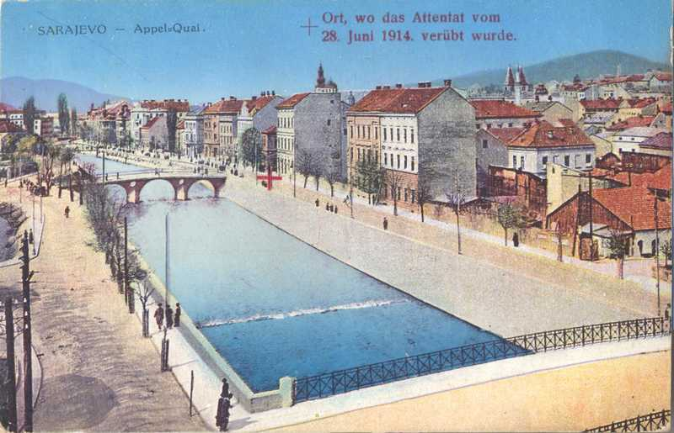
83.3 Jaké si řekneme nové termíny a názvy?
Elektronická učebnice - I. stupeň Základní škola Děčín VI, Na Stráni 879/2 – příspěvková organizace Svět kolem nás
Česko-německé soužití
Němci žili na českém území již od 13. století
přicházeli do neobydlených příhraničních oblastí,
zde zakládali kolonie → označováni jako kolonisté
kolonisté přinášeli pokrokové pracovní postupy, nástroje
další století oba národy pracovaly a žily vedle sebe
za doby Habsburské monarchie začali mít Němci na našem území vládnoucí tendence
v době národního obrození docházelo k prvním konfliktům
po revoluci v r. 1848 se vztahy více přiostřily
→ Češi požadují zrovnoprávnění češtiny s němčinou
→ nastal rozkol obou národů
Počátkem 20. stol. Češi nepožadují samostatný stát, ale usilují
o rozšíření svých práv.
atentát Sarajevo – šipkou označeno přesné místo
PRVNÍ SVĚTOVÁ VÁLKA
vypukla 28. července r. 1914
záminkou pro vyhlášení války se stal atentát v Sarajevu
ve skutečnosti byla válka vyústěním sporů o nové územní rozdělení světa
v této válce proti sobě bojují dva hlavní spojenecké tábory velmocí
Trojspolek: Německo, Rakousko-Uhersko a Itálie
Trojdohoda: Velká Británie, Francie, Rusko, Srbsko
(ke konci války /1917/ podporováni Spojenými státy)
do války bylo postupně zavlečeno 28 států světa
Atentát na Františka Ferdinanda d’Este
28. červen 1914, Sarajevo
následník rakousko-uherského trůnu zastřelen spolu
se svou manželkou Žofií Chotkovou
během vojenské přehlídky napaden skupinou šesti atentátníků
zemřel při převozu k lékařskému ošeření

Slide 4
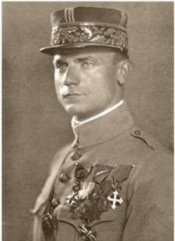
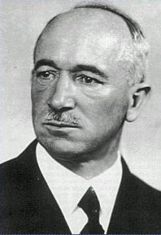
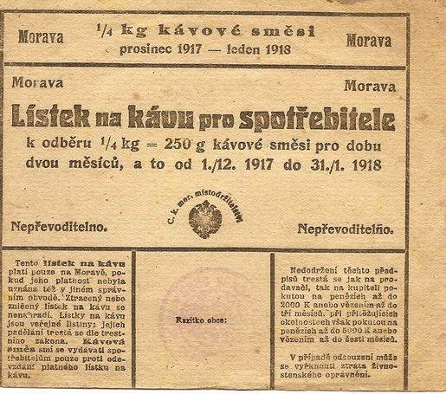
83.4 Co si řekneme nového?
Elektronická učebnice - I. stupeň Základní škola Děčín VI, Na Stráni 879/2 – příspěvková organizace Svět kolem nás
ŽIVOT ZA VÁLKY
životní úroveň se s postupem války neustále zhoršovala
veškerá výroba byla podřízena potřebám války
muži bojovali, pracovaly ženy a děti
zakázána činnost Sokola, vydávání českých novin a časopisů
zhoršila se úroveň výuky – učitelé v armádě
mnozí čeští politici uvězněni
zaveden přídělový lístkový systém
→ potraviny obyvatelé dostávali za lístky na příděl
→ ti s nimi obchodovali a draze je prodávali
Češi jsou nespokojeni
→ hnutí odporu proti rakouské vládě
T. G. Masaryk
Rastislav Štefánik
Edvard Beneš
ODPOR PROTI RAKOUSKU-UHERSKU
mnoho politiků emigrovalo → v cizině vytvořili tzv. zahraniční odboj
(M.R. Štefánik, Edvard Beneš, T.G. Masaryk)
od r. 1917 vytvářel Masaryk v Rusku, Francii, Itálii československé legie
→ skupiny vojáků ze zemí Rakouska-Uherska, kteří bojovali proti
Rakousko-Uhersku a Německu za samostatnost svého státu
Potravinový lístek
KONEC VÁLKY
listopad 1918 válka ukončena
Německo a Rakousko-Uhersko poraženo
Rakousko-Uhersko se po ukončení války rozpadá
T. G. Masaryk jedná v USA se zástupci Slováků o vytvoření společného státu Čechů a Slováků

Slide 5
83.5 Co si pamatujete?
Elektronická učebnice - I. stupeň Základní škola Děčín VI, Na Stráni 879/2 – příspěvková organizace Svět kolem nás
Která událost nadobro změnila dobré vztahy Čechů a Němců?
Jak se dostali Němci do českých zemí?
Co se stalo záminkou pro rozpoutání 1. světové války?
Co víš o československých legiích a legionářích?
Popiš, co vidíš na obrázcích.
Popiš život lidí za války.
Co je zahraniční odboj?
Jakou roli ve válce sehrál?
V jakých letech válka probíhala?
Kdo vyhrál první světovou válku?

Slide 6
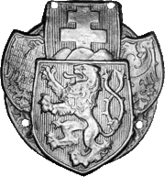
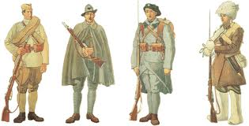
83.6 Něco navíc pro šikovné
Elektronická učebnice - I. stupeň Základní škola Děčín VI, Na Stráni 879/2 – příspěvková organizace Svět kolem nás
ČESKOSLOVENSKÉ LEGIE
= jednotky zahraničního vojenského odboje za první světové války.
skupiny vojáků ze zemí Rakouska-Uherska, kteří bojovali proti
Rakousko-Uhersku a Německu za samostatnost svého státu
název vznikl až po válce → za války se používalo označení „revoluční dobrovolná vojska“
základ vojsk vznikal již v roce 1914 z dobrovolníků, kteří se hlásili
zejména do carské armády v Rusku
→ v Rusku vytvořili legendární „Českou družinu“
→ jiní dobrovolníci vytvořili ve Francii „Rotu Nazdar“
Podle místa působení legie lze rozdělit:
- československé legie v Rusku
- československé legie ve Francii
- československé legie v Itálii
- další menší skupiny v jiných zemích
legionářský odznak
Uniformy legionářů:
(zleva)
Srbsko
Itálie
Francie
Rusko
Koncem války měly jednotky československých zahraničních vojsk celkem přes 100 000 dobrovolníků.

Slide 7
83.7 CLIL
Elektronická učebnice - I. stupeň Základní škola Děčín VI, Na Stráni 879/2 – příspěvková organizace Svět kolem nás
World War I
It was a global military conflict.
It took place between 1914 and 1918.
The tank was one of the most significant innovations
of the First World War.

Slide 8
83.8 Test znalostí
Elektronická učebnice - I. stupeň Základní škola Děčín VI, Na Stráni 879/2 – příspěvková organizace Svět kolem nás
První světová válka probíhala v letech? 1938 - 1945 1923 - 1927 1914 - 1918 1914 - 1920 | 3. V Trojspolku spojenců byly tyto státy: Velká Británie, Francie, Rusko, Srbsko Francie, Anglie, Německo Německo, Rakousko-Uhersko, Itálie Rakousko-Uhersko, Itálie, Francie
2. Záminkou pro rozpoutání války byla jaká událost? objevení mimozemské civilizace atentát na následovníka rakouského trůnu odpor Čechů k Rakousku-Uhersku žádná záminka neexistovala | 4. V Trojdohodě spojenců byly tyto státy: Velká Británie, Francie, Rusko, Srbsko Francie, Anglie, Německo Německo, Rakousko-Uhersko, Itálie Rakousko-Uhersko, Itálie, Francie
Správné odpovědi:
c
b
c
a
Test na známku

Slide 9
Elektronická učebnice - I. stupeň Základní škola Děčín VI, Na Stráni 879/2 – příspěvková organizace Svět kolem nás
83.9 Použité zdroje, citace
http://sechtl-vosecek.ucw.cz/galerie/tabor/lazaret.jpg (slide 1)
http://www.ucebnice-dejepisu.ic.cz/img/m/big/442px-WW1_TitlePicture_For_Wikipedia_Article.jpg (slide 1,7)
http://www.moderni-dejiny.cz/PublicFiles/UserFiles/image/Metodika/01_WWI/800x800_franc_legie1.jpg (slide 1)
http://www.neaktuality.cz/wp-content/uploads/atentatnafranze.png (slide 1,3,5)
http://www.tyden.cz/obrazek/cisar-frantisek-josef-i-481e9dde50a6d_275x304.jpg (slide 2)
http://www.smirice.eu/rakousko/zeme/bosna/72.jpg (slide 3)
http://www.senorady.cz/clanky/2007/591.jpg (slide 4,5)
http://uhersko.com/Milan%20Rastislav%20Stefanik.jpg (slide 4,5)
http://img.radio.cz/pictures/osobnosti/benes_edvard2.jpg (slide 4,5)
http://upload.wikimedia.org/wikipedia/commons/a/ac/Legionarsky_odznak_cepice.gif (slide 6)
http://csol-mb.net/images/fotoclanky/legie.gif (slide6)
http://www.narmyslenka.cz/image/200707080902_masaryk.jpg (slide 2,4,5)
http://lide.uhk.cz/fim/student/machali1/Project_soubory/zavod_skoda.jpg (slide 2)

Slide 10
Elektronická učebnice - I. stupeň Základní škola Děčín VI, Na Stráni 879/2 – příspěvková organizace Svět kolem nás
83.10 Anotace
Autor | Mgr. Alena Horová
Období | 01 – 06/2013
Ročník | 5. ročník
Klíčová slova | První světová válka, atentát, trojspolek, trojdohoda
Anotace | Prezentace popisující dobu první světové války.

